Slide 1

Configurando Dispositivos com Python
Eduardo Luiz - 05/06/2020

Slide 2

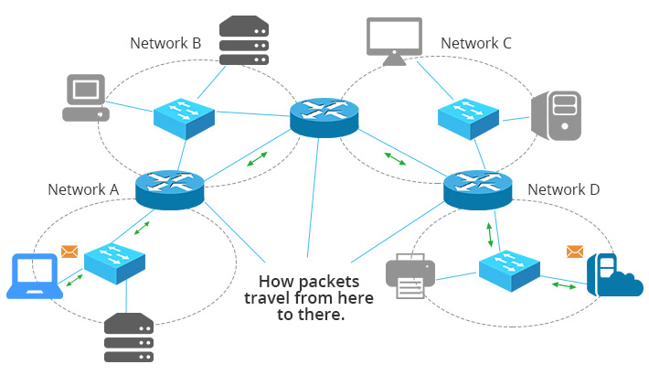
Apresentação
Quem sou eu?
Quem são vocês?
O que é Python?
Linguagem de script aplicada para propósitos gerais
Onde Python está sendo utilizado?
Aprendizado
Aplicações Web
Ciência de Dados
Integração de Sistemas
Automação (incluindo configuração de dispositivos)
Vantagens do Python?
Fácil de aprender
Rápido de instalar e configurar
Produtivo
Na Prática:
Apresentando o Cenário
Configurando o ambiente
Configurando um dispositivo
Criando uma interface simples
Considerações Finais!
Mercado e a importância de aprender programação

Slide 3

PYTHON IN ROOT SYSTEM
PROJETO A
PROJETO B
PROJETO C

